Slide 1
Linguagem SQL
FAPESC – DESENVOLVEDORES PARA TECNOLOGIA DA INFORMAÇÃO
Herculano De Biasi
herculano.debiasi@unoesc.edu.br

Slide 2
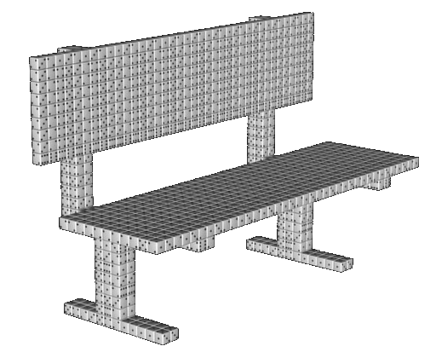
Tópicos
Vídeo
Histórico da linguagem SQL
Subcategorias da linguagem SQL
Tipos de dados

Slide 3

Vídeo
Vídeo ‘SQL’ da série ‘Dicionário do Programador’ do canal ‘Código Fonte TV’

Slide 4
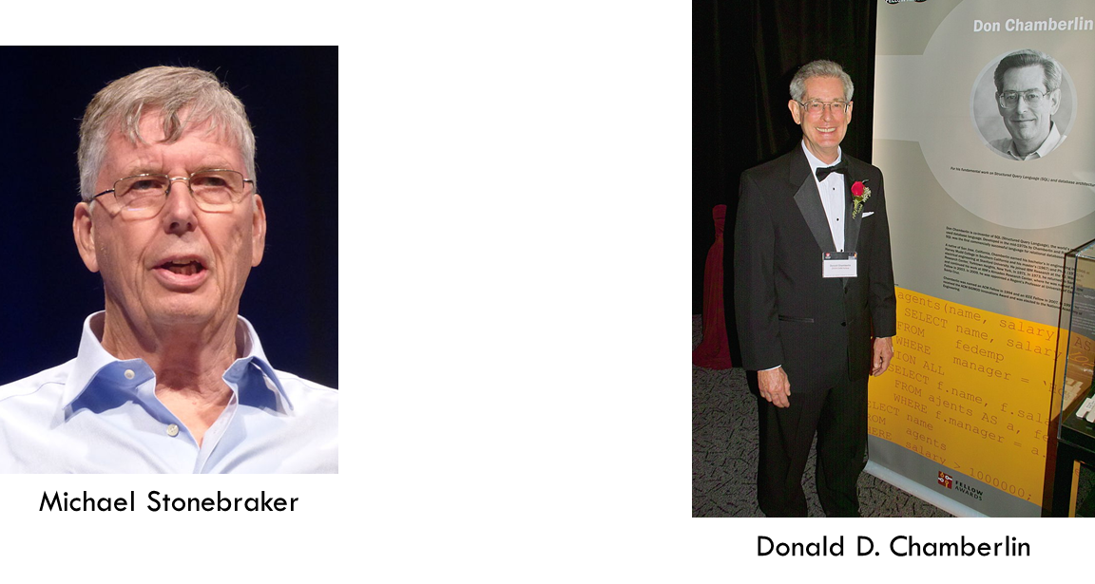
Histórico da Linguagem SQL
Linguagem SQL
A linguagem QUEL foi projetada por Michael Stonebraker (ganhador do Prêmio Turing de 2014), que também foi o criador do Ingres
A linguagem SQL foi projetada em 1974 por Donald D. Chamberlin e Raymond F. Boyce e foi inicialmente chamada de SEQUEL (Structured English Query Language)
A SQL foi padronizada no final dos anos 80, e o padrão SQL:1999 foi adotado pelo American National Standards Institute (ANSI) e pela International Organization for Standardization (ISO)

Slide 5
Subcategorias da Linguagem SQL
Principais comandos SQL
DDL
CREATE
ALTER
DROP
DML
INSERT
UPDATE
DELETE
DCL
GRANT
REVOKE
DQL
SELECT
DTL
COMMIT
ROLLBACK
Principais comandos SQL
Na prática, as linguagens de definição, manipulação e consulta de dados não são separadas, em vez disso, elas formam partes de uma única linguagem de banco de dados, a SQL

Slide 6
Subcategorias da Linguagem SQL
SQL (Structured Query Language - Linguagem Estruturada de Consulta), dividida em
DDL (Data Definition Language - Linguagem de Definição de Dados): Cria esquemas e tabelas
CREATE, ALTER, DROP, TRUNCATE, RENAME, ENABLE/DISABLE TRIGGER, COMMENT
DML (Data Manipulation Language - Linguagem de Manipulação de Dados): Usada para executar instruções de recuperação, inserção, exclusão e modificação dos dados
INSERT, UPDATE, DELETE, [SELECT*]
DQL (Data Query Language - Linguagem de Consulta de Dados): Consultas aos dados
SELECT
DTL (Data Transaction Language - Linguagem de Transação de Dados) / TCL (Transaction Control Language): Efetivar ou cancelar transações feitas nos bancos de dados
BEGIN WORK, START TRANSACTION, COMMIT, ROLLBACK, SAVE POINT
DCL (Data Control Language - Linguagem de Controle de Dados): Gerencia as permissões de acesso aos dados, segurança, privilégios, etc
GRANT, REVOKE, DENY

Slide 7
Linguagem SQL
Os comandos abaixo podem ser utilizados em qualquer um dos bancos de dados MySQL, MariaDB, Oracle, Microsoft SQL Server ou PostgreSQL
Para inserir um registro
INSERT INTO cliente (CPF, nome, telefone) VALUES ('123.456.789-00', 'Fulano da Silva', '11-123456789');
Para atualizar um registro
UPDATE cliente SET telefone='22-123456789' WHERE nome='José da Silva';
Para remover um registro
DELETE FROM cliente WHERE nome='José da Silva';

Slide 8
Tipos de Dados
Os tipos de dados mais comuns e amplamente utilizados no âmbito da SQL são
CHAR(tamanho): Sequência de caracteres de tamanho fixo
Os espaços não ocupados pelo texto são armazenados, com capacidade para armazenar de 1 a 255 caracteres
VARCHAR(tamanho): Sequência de caracteres de tamanho variável
Os espaços não ocupados pelo texto não são armazenados, são ignorados, com capacidade para armazenar de 1 a 255 caracteres
FLOAT(total, decimais) ou DOUBLE(total, decimais): Valores numéricos inteiros ou em ponto flutuante (reais)
INTEGER[(tamanho)] ou INT[(tamanho)]: Valores numéricos do tipo inteiro
DATE: Permite o armazenamento de data
TIME: Permite o armazenamento de hora
DATETIME: Permite o armazenamento de data e hora

